Slide 1


류상원
TrustZone

Slide 2
목차
TrustZone이란?
2.

Slide 3
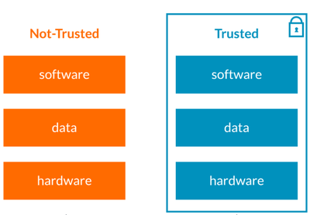
TrustZone이란?
Arm TrustZone은 하나의 장치에서 분리된 두 개의 환경을 제공하며 보안이 필요한 정보를 격리된 환경에서 안전하게 보호하는 기술이다. TrustZone은 수행 영역이 일반 영역인 REE(Rich Execution Environment)와 보안 영역인 TEE(Trusted Execution Environment)로 나뉜다.

Slide 4
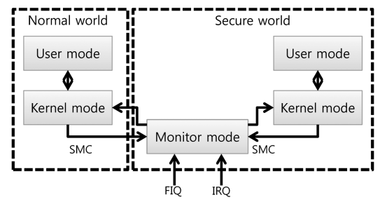
TrustZone이란?
TrustZone은 CPU, memory 등 하드웨어 기반 자원을 분리한다. TEE는 TEE와 REE의 자원 모두에 접근이 가능하고, REE는 오직 REE의 자원에만 접근이 가능하도록 제한되어 있습니다. REE에서 TEE에 접근할 때는 page fault가 발생한다.

Slide 5
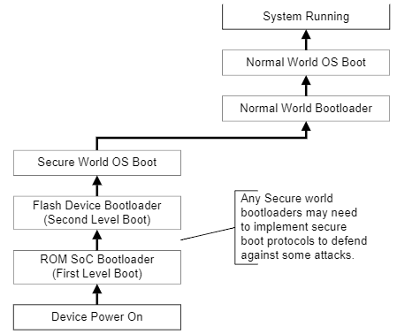
TrustZone이란?
TrustZone을 지원하는 장치는 TEE가 먼저 부팅이 되고, 부팅 완료 후 REE가 부팅된다. TEE가 먼저 부팅되는 이유는 REE의 악의적인 소프트웨어가 다른 소프트웨어에 작동하는 행위를 미리 파악하고 대비할 수 있기 때문

Slide 6
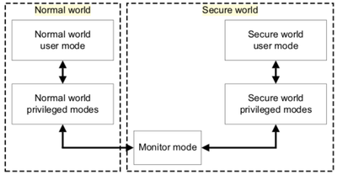
TrustZone이란?
하나의 장치에서 둘 이상의 OS를 작동시키는 일반적인 가상화 기술들의 경우 두 OS가 동시에 작동하는 형태로 되어있다. Monitor Mode 기술을 통해 스위칭 형태를 제공. TEE가 실행 중일 경우 REE에서는 interrupt가 발생하지 않는다. TEE에서 실행 중인 어플리케이션을 REE에 있는 어플리케이션이 방해할 수 없다.

Slide 7
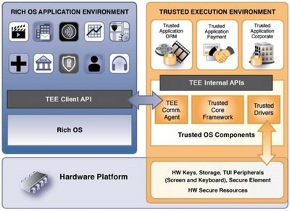
TrustZone이란?
REE와 TEE간 송/수신 및 TEE 내부에서 이루어지는 모든 송/수신은 GlobalPlaform API를 사용하는 보안 통신을 한다. 특히, REE와 TEE간 통신의 경우 REE 어플리케이션은 TEE어플리케이션 별 개발에 사용된 고유 UUID정보를 알고 있어야만 통신이 가능하다.

Slide 8
TrustZone 기반 기술 적용사례
2.
TEE에서 새
삼성에서 제공하는 서비스인 Knox
>

Slide 9
TrustZone FLUID에 적용하기
2.
IPC메시지와 운영체제를 분리시키기
>
Apple jail-breaking
Android Rooting
애플리케이션이 관리자 레벨의 권한을 획득할 수있어 소프트웨어적인 기법들이 쉽게 뚫릴 수 있다 -> 안전하지 않음

Slide 10
감사합니다.

